Slide 1



TRƯỜNG TIỂU HỌC BÁT TRANG
CHÀO MỪNG QUÝ THẦY CÔ
VỀ DỰ GIỜ THĂM LỚP
Môn : Hoạt động trải nghiệm
BÀI 11 : GƯƠNG SÁNG ĐỘI TA
Giáo viên: Phạm Thị Thương - 1985
Lớp: 3B

Slide 2
PHẦN I : CHÀO CỜ

Slide 3
Văn nghệ chào mừng
1. Đọc thơ : Ngày em vào Đội

Slide 4



Slide 5
Văn nghệ chào mừng
1. Đọc thơ : Ngày em vào Đội
2. Gương sáng Phạm Ngọc Đa

Slide 6

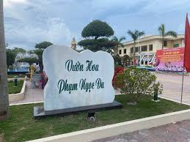

Slide 7
PHẦN II : SINH HOẠT
THEO CHỦ ĐỀ

Slide 8







BÀI 11 : GƯƠNG SÁNG ĐỘI TA

Slide 9
Yêu cầu cần đạt
- HS ghi nhớ được những thông tin về anh Kim Đồng và HS chia sẻ được những quyết tâm phấn đấu để trở thành đội viên, góp phần xây dựng "Trường học hạnh phúc"

Slide 10


Slide 11



Hoạt cảnh về anh Kim Đồng

Slide 12

Rung chuông vàng

Slide 13

Anh Kim Đồng (tên thật là Nông Văn Dền) sinh năm 1928, dân tộc Nùng, tại bản Nà Mạ, xã Trường Hà, huyện Hà Quảng, tỉnh Cao Bằng. Anh là Đội trưởng đầu tiên của Đội Nhi đồng cứu quốc làng Nà Mạ.

Slide 14


Slide 15

Búp măng non tượng trưng cho lửa tuổi thiếu niên là thế hệ tương lai của dân tộc Việt Nam anh hùng.

Slide 16
Khăn quàng đỏ là một phần cờ Tổ quốc, màu đỏ tượng trưng cho lí tưởng cách mạng.

Slide 17


Slide 18
“Trường học hạnh phúc” là nơi thầy cô, học sinh cũng như phụ huynh đều cảm thấy hạnh phúc trong quá trình dạy và học. Là nơi tình yêu thương giữa các nhà giáo, giữa thầy và trò, giữa học sinh với nhau được trân trọng và bồi đắp hàng ngày.

Slide 19
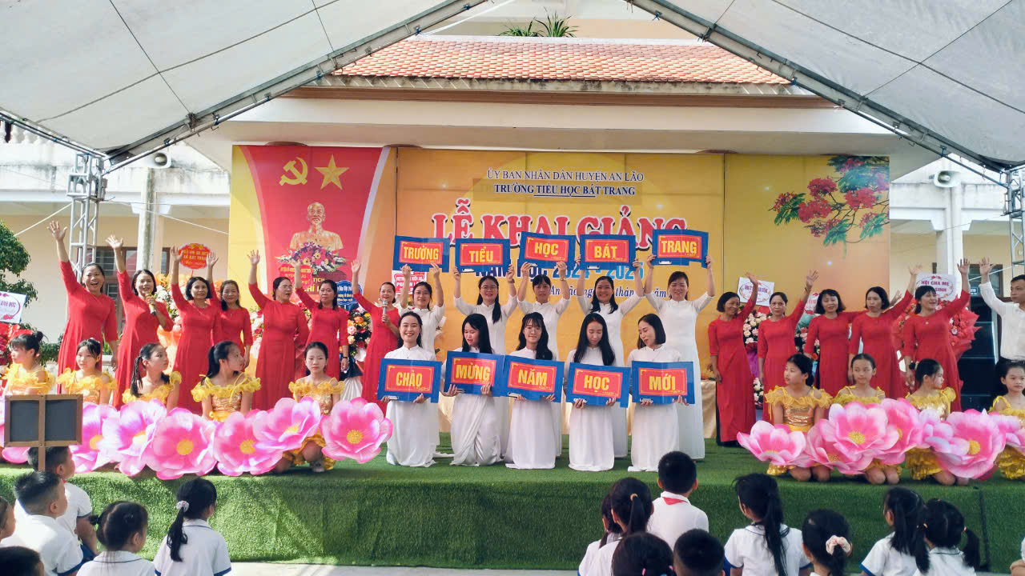
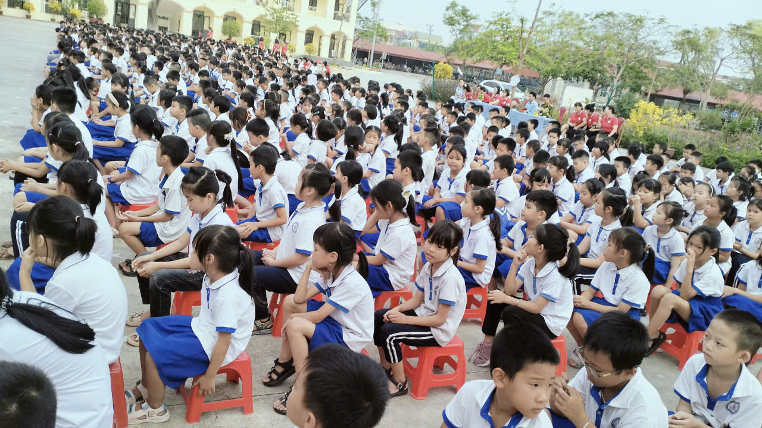

Slide 20
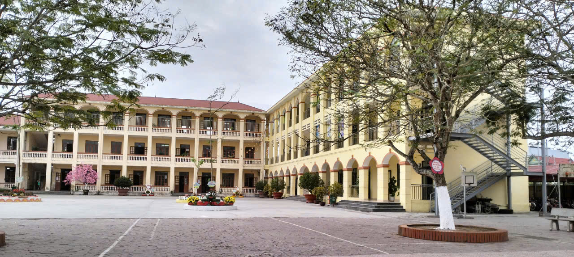

Slide 21
Các Sao cùng chia sẻ
quyết tâm trở thành Đội viên, góp phần xây dựng “Trường học Hạnh phúc”

Slide 22












Slide 23

Những việc cần làm để phấn đấu trở thành Đội viên.
Chăm học, ham hiểu biết. Ngoan ngoãn và lễ phép
Đoàn kết với bạn
Giữ gìn vệ sinh sạch sẽ:

Slide 24
Những việc cần làm để phấn đấu trở thành Đội viên.
Trung thực trong học tập và cuộc sống
Chấp hành mọi việc có tính Kỉ luật
Luôn Khiêm tốn

Slide 25
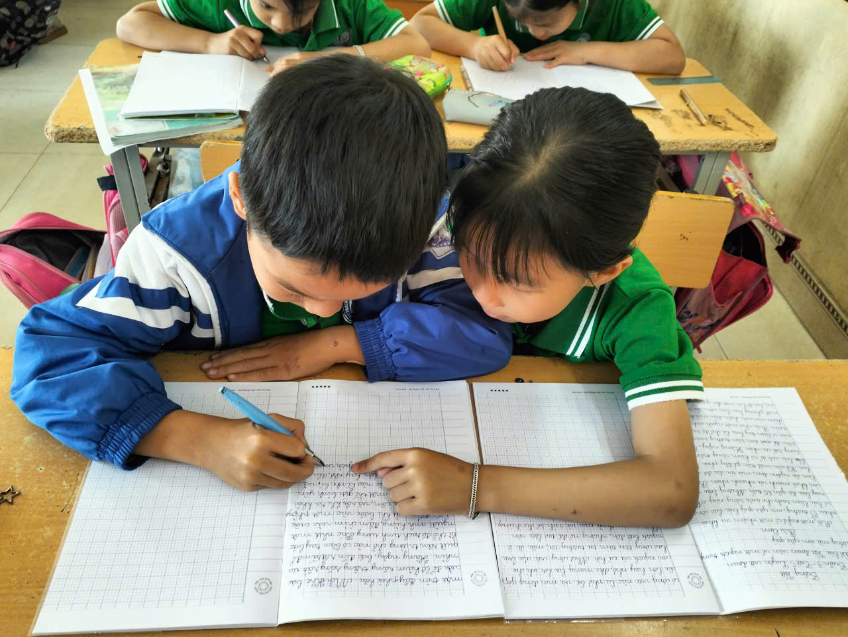
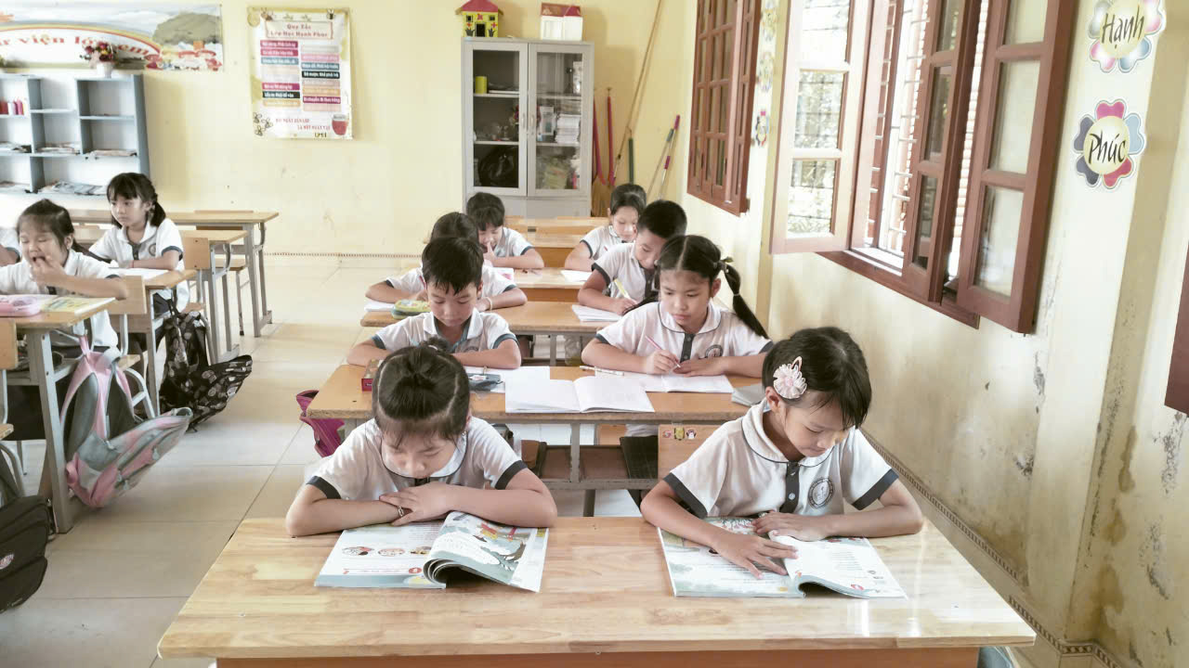

Slide 26
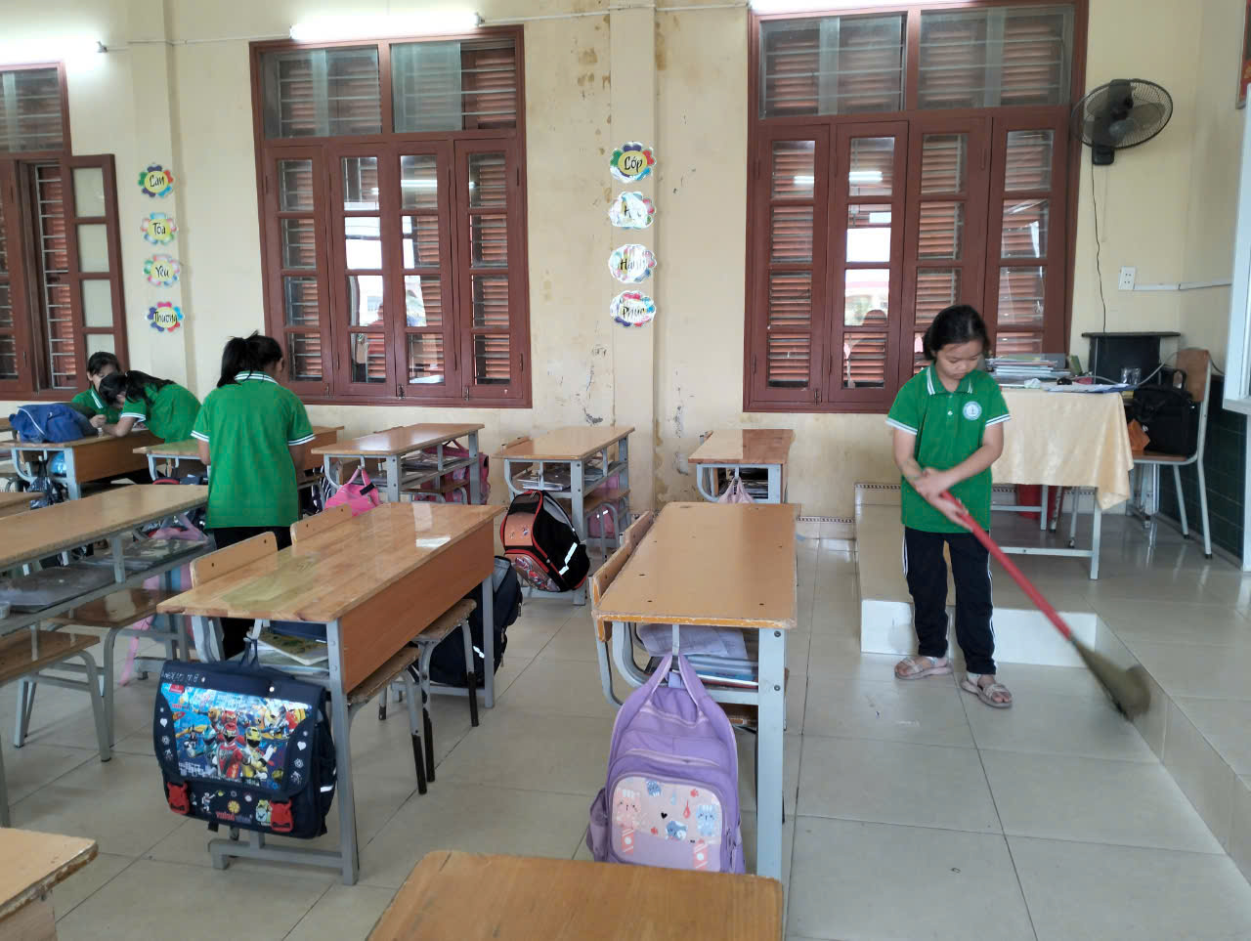
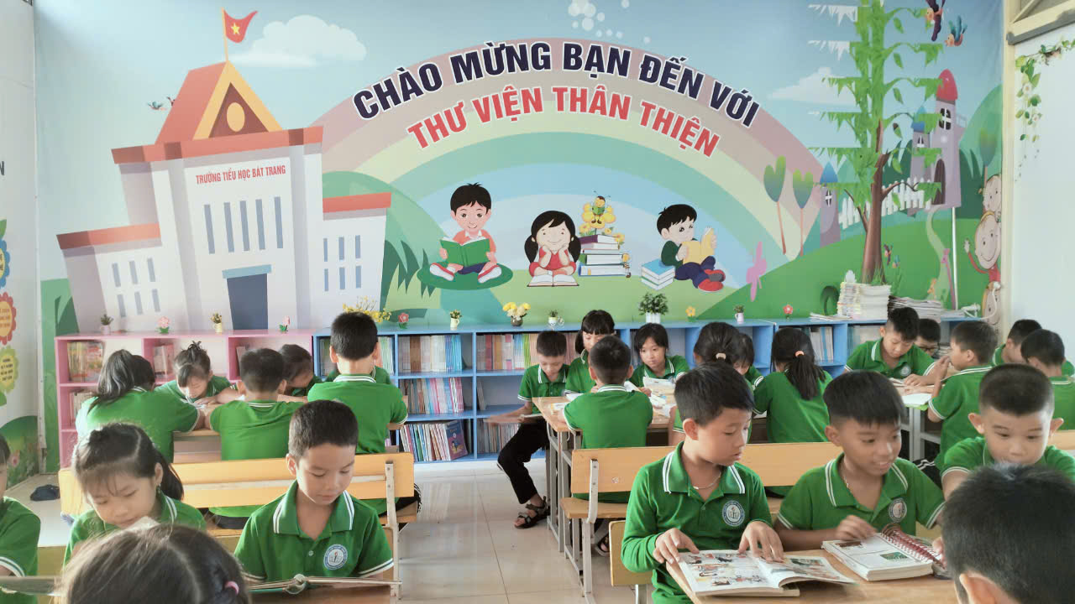
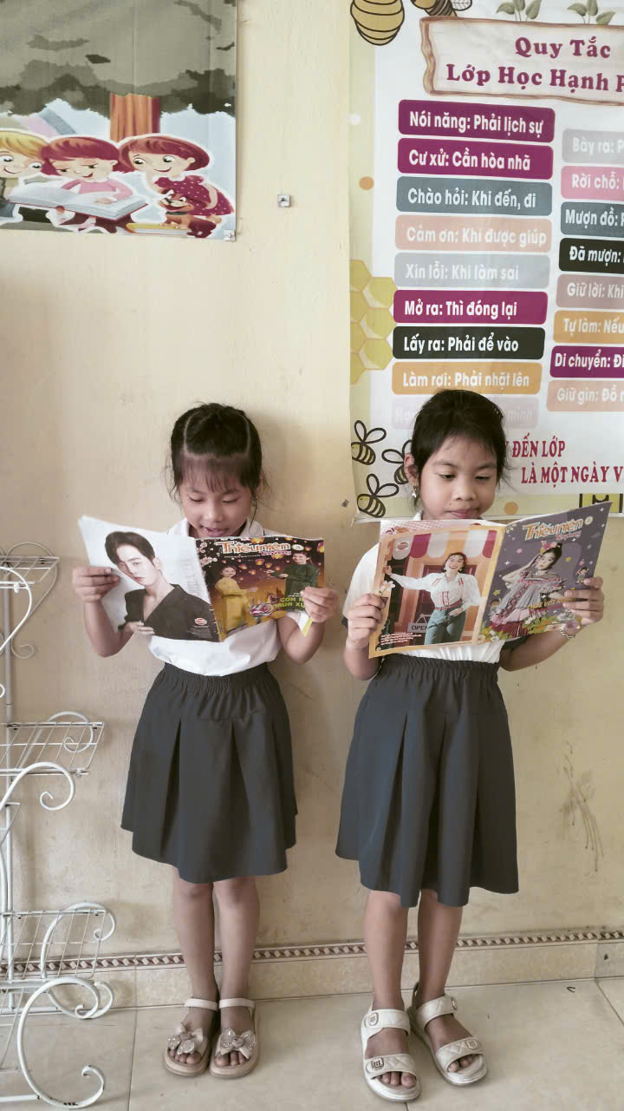

Slide 27
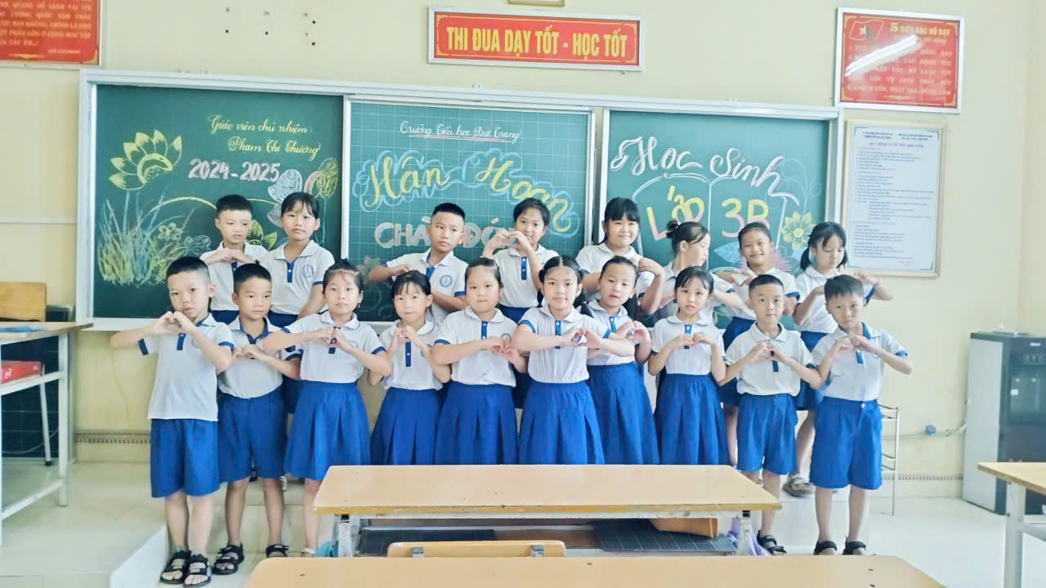

Slide 28


Slide 29




Slide 30
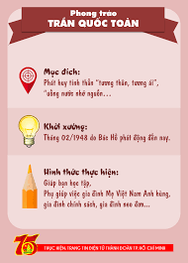


Slide 31
LỜI HỨA CỦA NHI ĐỒNG :
“Vâng lời Bác Hồ dạy Em xin hứa sẵn sàng Là con ngoan trò giỏi Cháu Bác Hồ kính yêu”

Slide 32
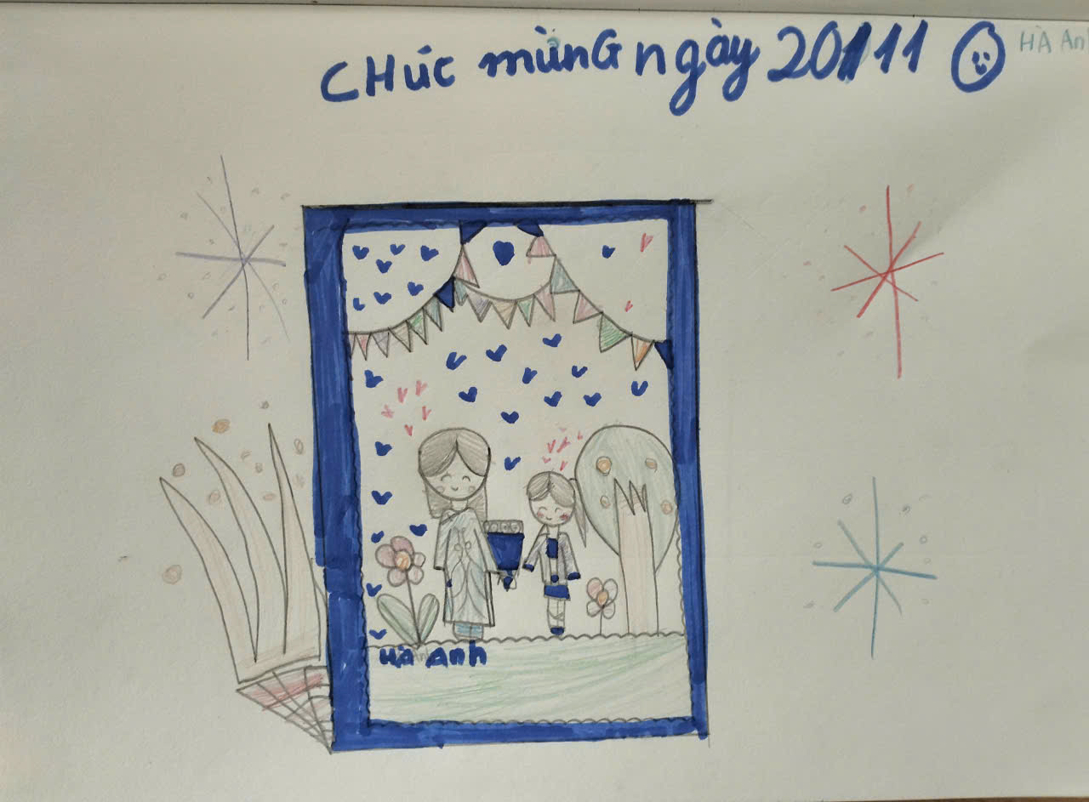

Slide 33



Tìm đọc các bài về những tấm gương sáng của Đội
Lập Kế hoạch phấn đấu trở thành Đội viên.

Slide 34



